Slide 1

Създаване на българската държава

Slide 2
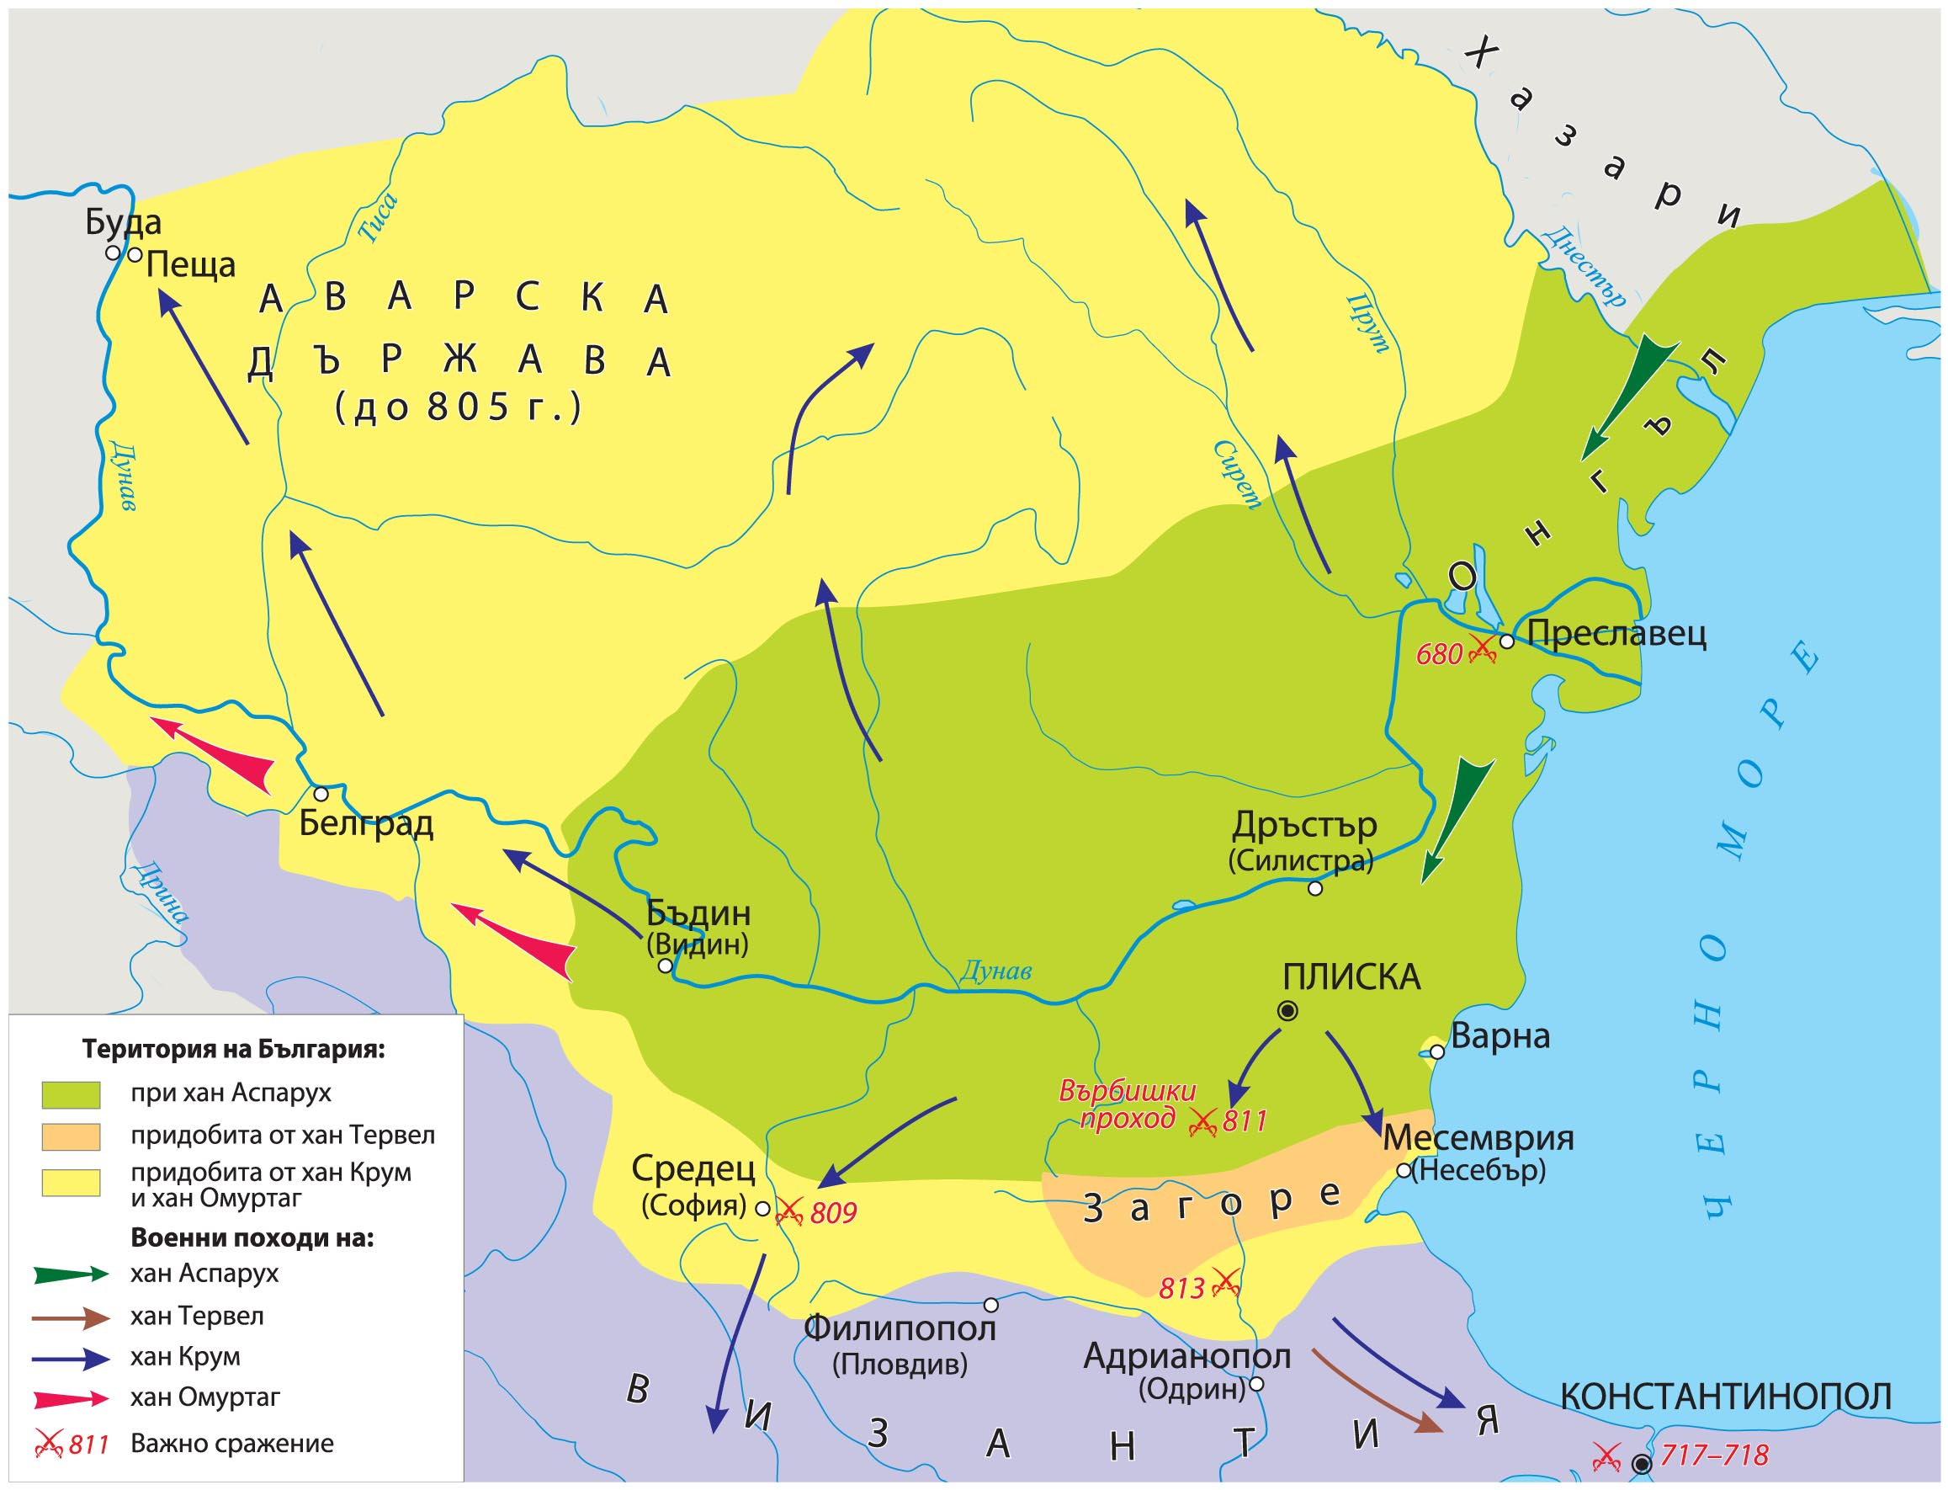
Създаване на българската държава

Slide 3
Хан Аспарух
Хан Аспарух заселил българите на север от р. Дунав в областта Онгъл.
През 680 г. Византия започнала война срещу българите.
Хан Аспарух разбил византийската армия и преминал р. Дунав.
През 681 година Византия била принудена да сключи мир и да признае българската държава.
Столица на държавата станала Плиска.
Българите преминават през Дунав, худ. Димитър Гюдженов

Slide 4
Хан Тервел
Хан Тервел бил наследник на хан Аспарух.
Византия отстъпила на България областта Загоре.
Хан Тервел се притекъл на помощ на Византия, когато столицата им била обсадена от арабите.
Така Балканите и Европа били спасени от тяхното нашествие.
Мадарският конник

Slide 5
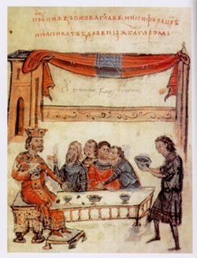
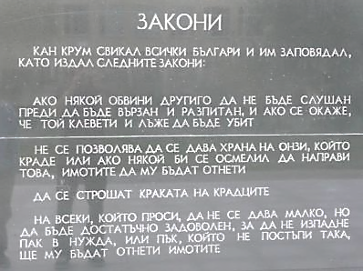
Хан Крум
Разширява границите на България.
Побеждава византийския император Никифор в битката при Върбишкия проход.
Създава писани закони, общи за славяни и българи.
Хан Крум празнува победата над Никифор

Slide 6
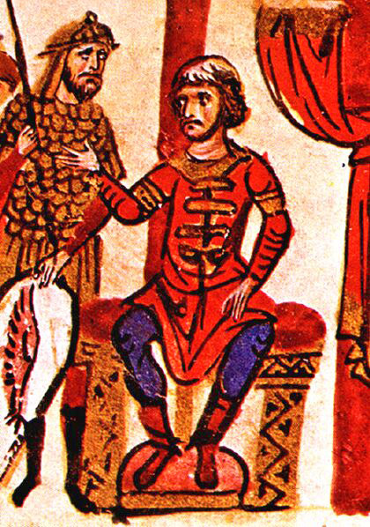
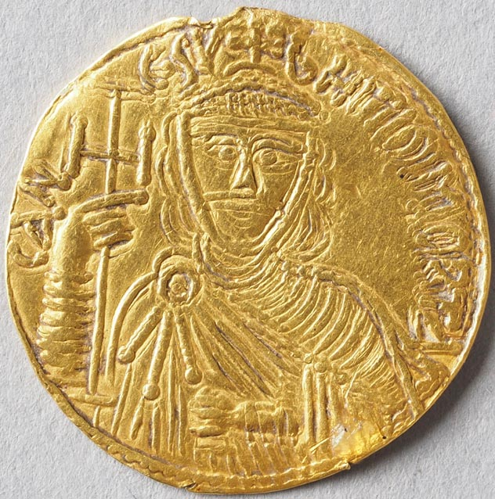
Хан Омуртаг
Сключва първият 30-годишен мирен договор с Византия.
Възстановява опожарената столица Плиска.
Започва строителство на пътища, мостове, дворци.
Хан Омуртаг, Мадридски ръкопис, 12. век
Медальонът на хан Омуртаг

Slide 7
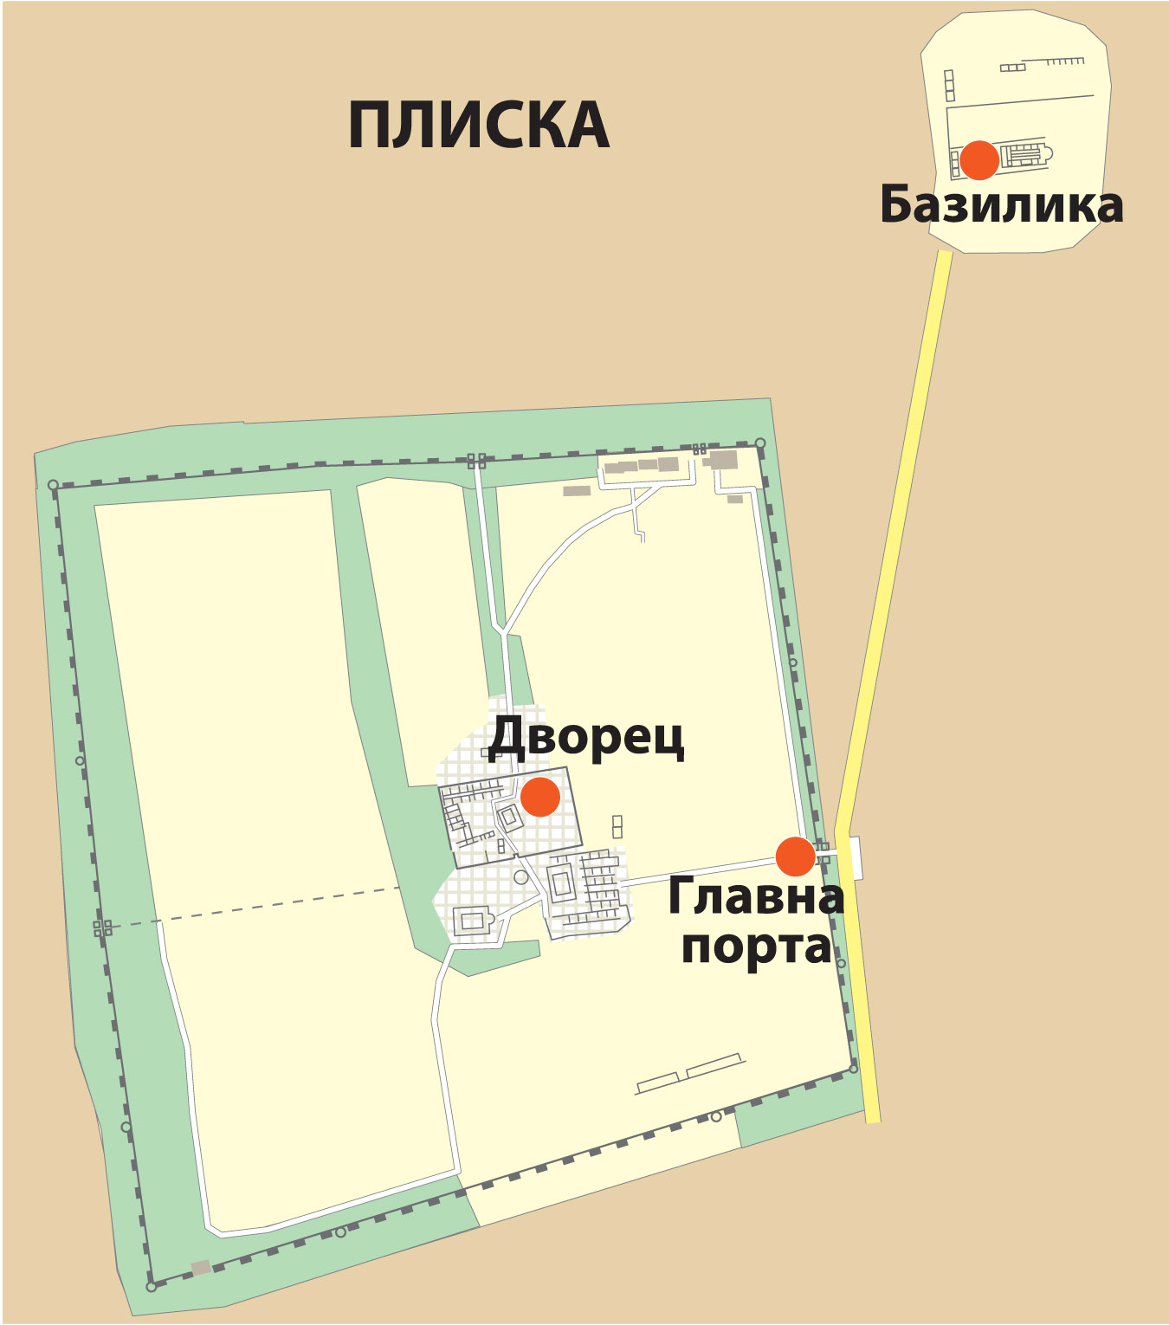
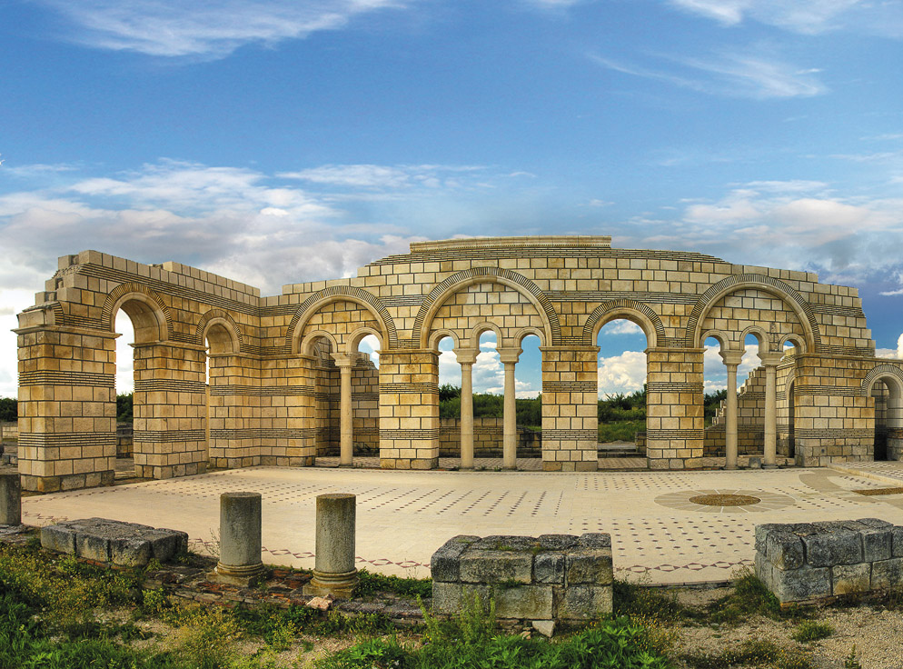
Плиска
Плиска имала крепостна стена – висока до 12 метра, с бойни кули.
Зад стената се намирал ханският дворец.
Най-внушително светилище била голямата базилика.
Плиска, Голямата базилика

